Slide 1
РОДИТЕЛЬСКОЕ СОБРАНИЕ
Средняя группа «Белочка»

Slide 3
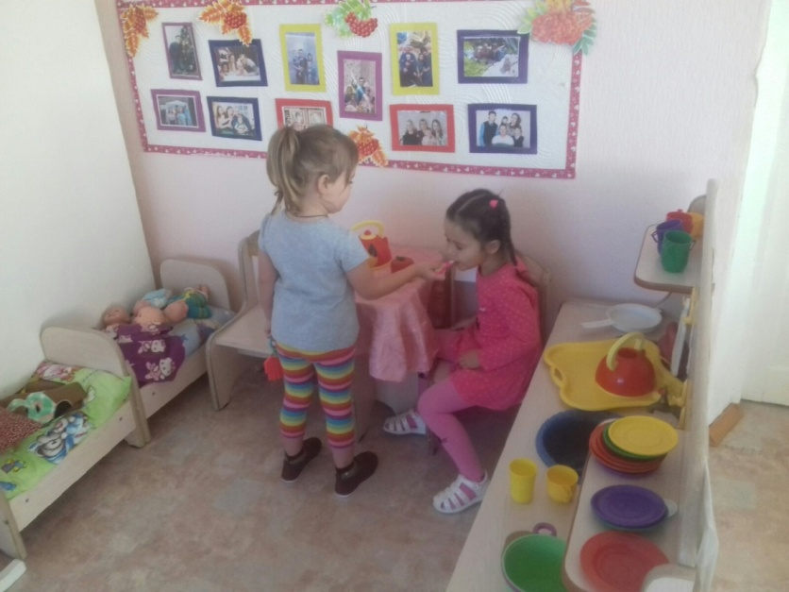
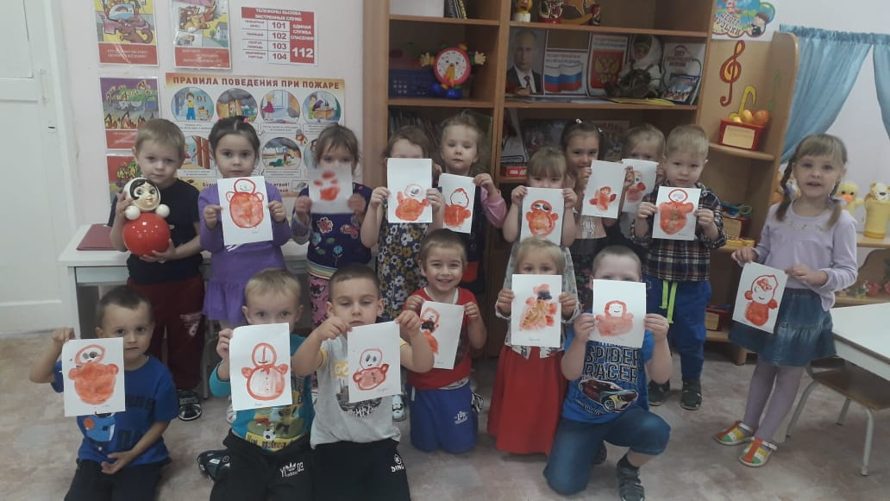
Возрастные особенности детей 4-5 лет
Основные достижения возраста связаны с развитием игровой деятельности;
появлением ролевых и реальных взаимодействий;
с развитием изобразительной деятельности;
конструированием по замыслу, планированием;
совершенствованием восприятия, развитием образного мышления и воображения, эгоцентричностью познавательной позиции;

Slide 4
Возрастные особенности детей 4-5 лет
формированием потребности в уважении со стороны взрослого, появлением обидчивости, конкурентности, соревновательности со сверстниками;
дальнейшим развитием образа Я ребенка, его детализацией.

Slide 5
Советы родителям:
1. Развивайте настойчивость, трудолюбие ребёнка, умение доводить дело до конца.
2. Загадывайте ребёнку загадки, составляйте их вместе.
3. Ставьте ребёнка перед проблемными ситуациями, например, предложите ему выяснить, почему вчера можно было лепить снежную бабу из снега, а сегодня нет.
4. Беседуйте о прочитанных книгах, попытайтесь выяснить, как ребёнок понял их
содержание, сумел ли вникнуть в причинную связь событий, правильно ли оценивал
поступки действующих лиц, способен ли доказать, почему одних героев он осуждает,
других одобряет

Slide 6
Что должен знать и уметь ребенок 4-5 лет
Внимание
Находить 5-6 отличий между предметами и между двумя рисунками.
Удерживать в поле зрения 8-10 предметов.
Повторять узор или движение.
Считать до 5
Память
Запоминать 7-8 картинок.
Запоминать детские считалочки (например: «Белые бараны били в барабаны»).
Рассказывать по памяти небольшие рассказы, сказки, стихи, содержание картинок.
Рисовать
Ходить, бегать, прыгать

Slide 7
Мышление
Понимание простейших причинно-следственных отношений (Почему папа ремонтирует машину? Зачем мама готовит обед).
Назвать назначение предметов обихода (зачем нужна кружка, тарелка, расчёска и т. д.).
Находить среди предложенных предметов лишний, объясняя свой выбор.
Построить из конструктора по образцу любую фигуру.
Находить и объяснять отличия между предметами и явлениями (чем отличается лето от зимы, поезд от автобуса и др.)

Slide 8
Математика
Определять расположение предметов: справа, слева, посередине, вверху, внизу, сзади, спереди.
Знать основные геометрические фигуры (круг, овал, квадрат, треугольник и прямоугольник)
Уметь сравнивать количество предметов ,понимать значение: больше - меньше, поровну. Делать равными неравные группы предметов: добавлять один предмет к группе с меньшим количеством предметов.
Считать до 5, соотносить количество предметов с нужной цифрой.

Slide 9
Мелкая моторика
Разукрашивать рисунки, не выходя за их контуры.
Лепить из пластилина мелкие фигурки.
Завязывать узелки на веревке.
Уметь нанизывать крупные пуговицы или бусины на нитку.
Навыки письма
Уметь точно проводить линии не отрывая карандаш от бумаги.
Уметь заштриховывать фигуры ровными прямыми линиями, не выходя за контуры рисунка.
Уметь обводить и раскрашивать картинки, не выходя за края.
Уметь проводить линии посередине дорожки, не выходя за её края.

Slide 10
Развитие Речи
Уметь правильно ставить существительные в форму множественного числа (игрушка - игрушки, кукла - куклы).
Уметь самостоятельно составлять описание предмета.
Уметь поддерживать беседу: уметь отвечать на вопросы и правильно их задавать.
Уметь пересказывать содержание услышанной сказки, рассказа. Рассказать наизусть несколько стихов, потешек.
Составлять рассказы по картинкам.

Slide 11
Окружающий мир
Определять, какое сейчас время года, время суток (утро, день, вечер?
Называть свое имя и фамилию. Знать имя и фамилию своих родителей. Знать название своего города, улицы, номер дома. Знать название столицы своей страны. Знать название нашей планеты.
Знать названия основных профессий людей и объяснять, что делают люди тех или иных профессий.
Называть времена года, дни недели в правильной последовательности.
Отличать домашних животных от диких, садовые растения от полевых.

Slide 12
3 занятия по физкультуре
1 занятие по развитию речи
Организация образовательного процесса в средней группе
(10 занятий по 20 минут)
2 занятия музыкой
1 занятие по ознакомлению с окружающим миром
1 занятие по математике
1 занятие по рисованию
1 занятие по лепке или аппликации

Slide 13
Расписание занятий

Slide 14
Режим дня

Slide 15
Коротко о разном
Просьба родителям принимать участие в жизни группы и детского сада в оформлении участка, группы. Участвовать в конкурсах
Предлагаю поучаствовать в выставке поделок"Осенняя фантазия" изготовить поделки вместе с детьми из природных материалов, из овощей, фруктов и др.
Также уважаемые родители, напоминаю вам о необходимости своевременно оплачивать квитанции за содержание детей в детском саду.
Большая просьба ребенка в детский сад с признаками каких-либо заболеваний приводить не желательно, так как они являются источником заражения других детей.

Slide 16
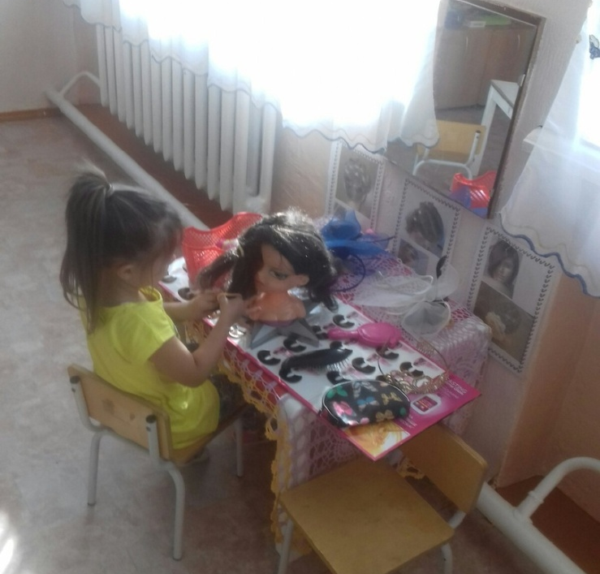
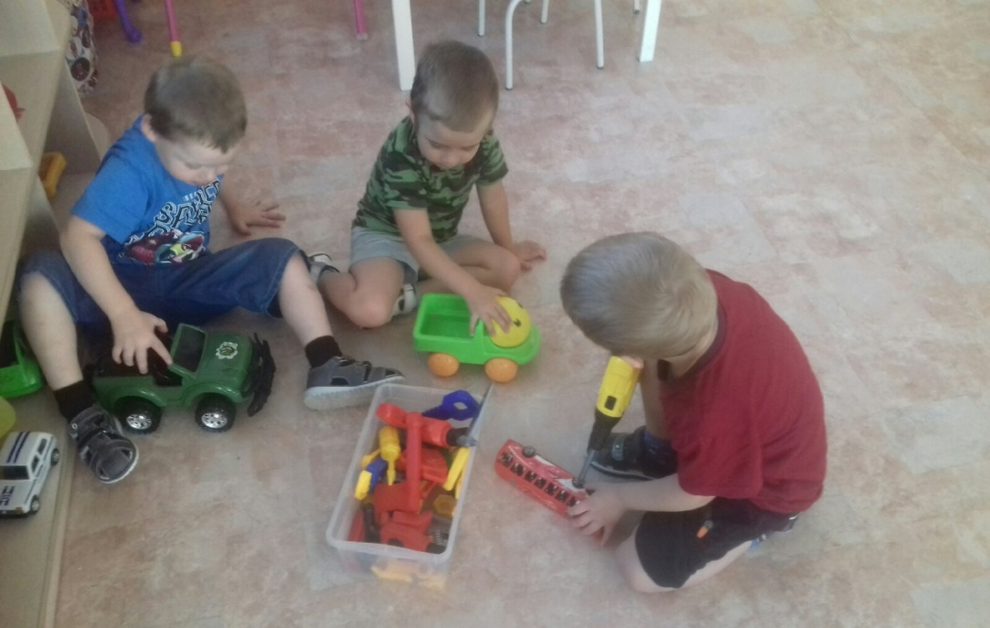
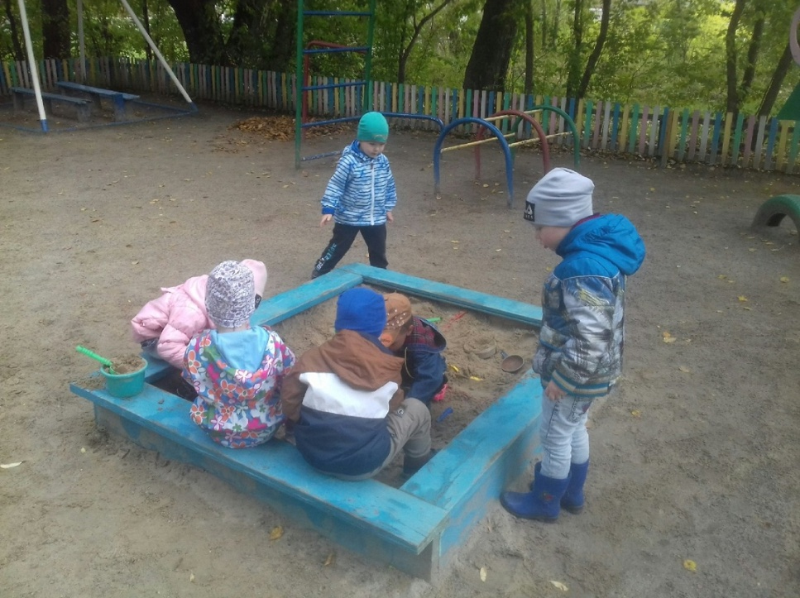
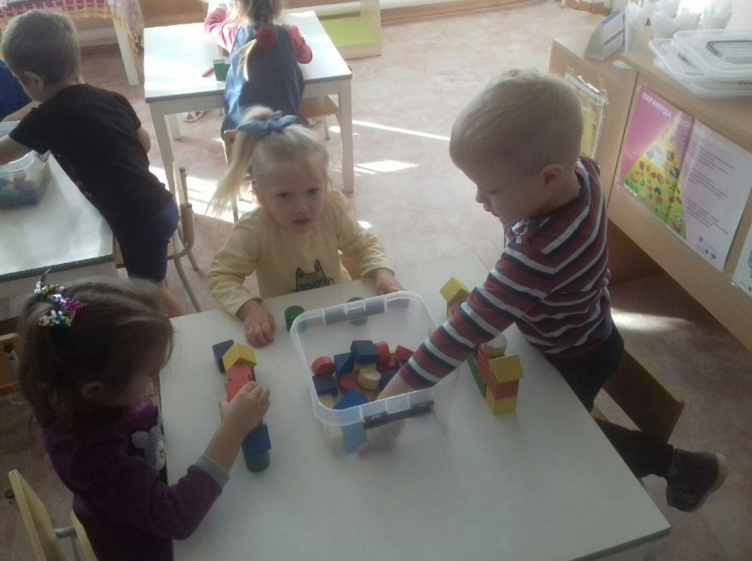
Режимные моменты группы «Белочка»

Slide 17
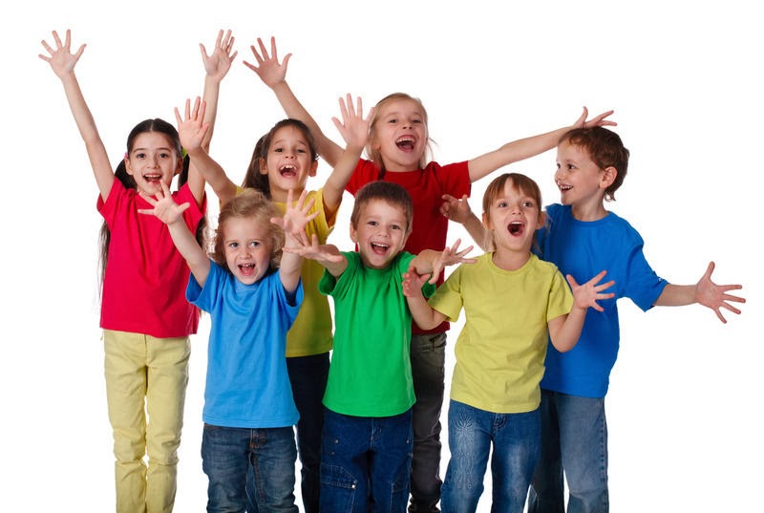
СПАСИБО ЗА ВНИМАНИЕ!

